Slide 1
CinemAI
Yunus Ege Küçük
Farid Bayramov

Slide 2
Amaç
Yapay zekanın farklı senaryoları kullanılarak benzer bir senaryo üretip üretemeyeceğini görmek

Slide 3
Veri Seti Hakkında Bilgi ve Ön İşleme
Veri seti olarak başta 7 farklı türden, her türden 10 film içerecek şekilde toplam 70 film kullanılması kararlaştırılmıştı. Fakat model eğitilirken sadece 1 tür ve 3 film kullanıldı. (Terminator, Broken Arrow, Fight Club)
Filmdeki kelimeler tekrar etmeyecek şekilde bir .txt dosyasına yazıldı.
Daha sonra kelimeler bu dosyadan bir Python listesine aktarıldı. Aktarılan Python dizisinde kelimeye karşılık gelen Index numarası kelimeyi tanımlamakta kullanıldı.

Slide 4
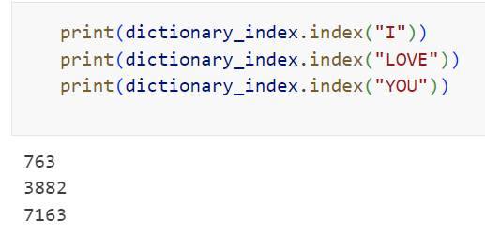
Veri Seti Hakkında Bilgi ve Ön İşleme
HELLO WORLD MY NAME IS TYLER
4274 2118 1078 4697 5574 4769
TYLER IS BLOND HANDSOME AND JACK BRUNETTE
4769 5574 4021 3613 7277 3488 6154

Slide 5
Veri Seti Hakkında Bilgi ve Ön İşleme
Kullanılan film sayısı neden azaltıldı?
Dictionary ‘nin çok büyük olması: 350bin kelime ve kelimelerin sonundaki noktalama işaretleriyle olan formları. Bu durum to_categorical formunda 1 satır 350bin sütunluk bir matrise sebep olur ve output nöronunda en az 350bin nöron gerekir.
input shape (window_size,350bin) output shape (1,350bin) olan bir yapay sinir ağının bilgisayar RAM’ini doldurması
Eğitimin çok uzun zaman alması: 3 filmi 1 epoch eğitmek 218 saniye

Slide 6
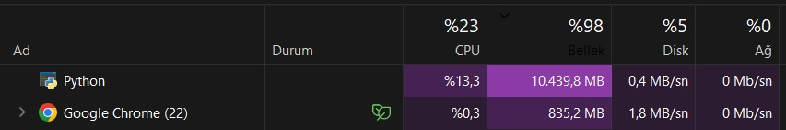
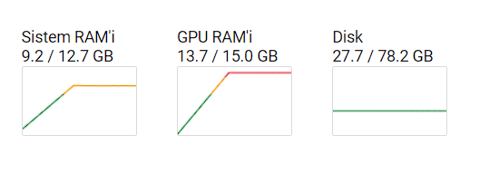
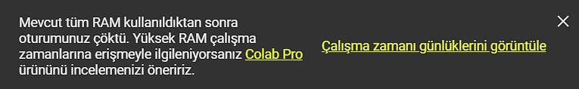

Slide 7
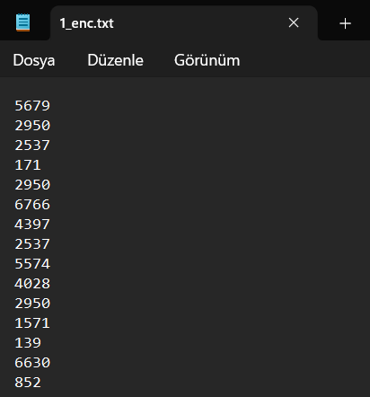
Veri Seti Hakkında Bilgi ve Ön İşleme
Filmlerin üzerinden geçilerek her kelime bir sayı olarak kodlandı. Filmlerin kodlanmış halleri ayrı .txt dosyalarına kaydedildi.

Slide 8
Veri Seti Hakkında Bilgi ve Ön İşleme
Daha sonra bu kelimeler to_categorical forma getirilmiştir.
TYLER -> 4769 -> [0 0 0 … 0 1 0 … 0 0 0 0 0]
1’in indisi: 4769
Matris uzunluğu: 7338
Dictionary uzunluğu: 7337

Slide 9
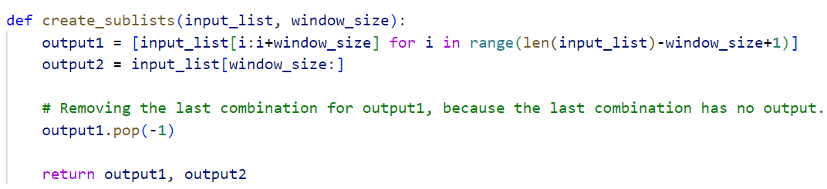
Veri Seti Hakkında Bilgi ve Ön İşleme
Her film için filmin üzerinden N kelime boyutunda pencere kaydırılıp her Time için pencere ve pencereden sonra gelecek olan kelimeyi ayrı listelere ekleyen ve bu listeleri döndüren bir fonksiyon yazılmıştır.

Slide 10
Veri Seti Hakkında Bilgi ve Ön İşleme
window_size = 3
INPUT: ["I","like","hiking","and","biking"]
output1 [0] -> ['I', 'like', 'hiking’] output1 [1] -> ['like', 'hiking', 'and’]
output2 [0] -> and output2 [1] -> biking
Length of outputs = 3 – 1 = 2

Slide 11
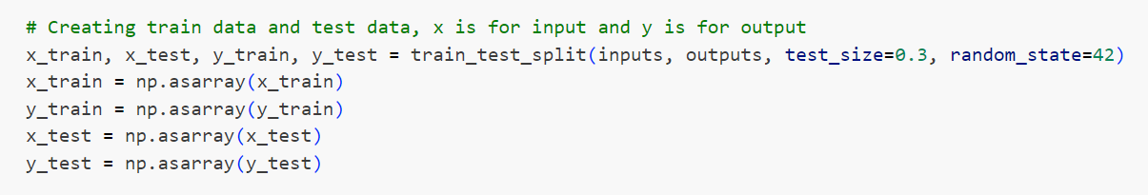
Veri Seti Hakkında Bilgi ve Ön İşleme
Daha sonra bu fonksiyonla filmlerin üzerinden geçildi. Filmlerden elde edilen veriler toplu halde inputs ve outputs listelerine atandı.
Oluşturulan veriler train_test_split fonksiyonu kullanılarak %70’lik kısmı Training, %30’luk kısmı ise Test olarak ayrıldı.

Slide 12
Oluşturulan Yapay Sinir Ağı Modelleri
Çalışma için farklı sayıda film sayısı ve window_size kapsayacak şekilde ANN modelleri oluşturuldu, en son hem kaynaklar hem de modelin performansı dikkate alınarak parametreler window_size 5, film sayısı ise 3 olarak belirlendi.
Çalışma için hem ANN hem de RNN modeli oluşturuldu. İkisi de 10 epoch eğitildiğinde ANN modelinin accuracy değerinin sürekli yükselmesi ve RNN modelinin accuracy değerine fark atması sonucu çalışmaya ANN modeli ile devam edildi.
11 Epoch ANN: %13.91
10 Epoch RNN: %1.34

Slide 13
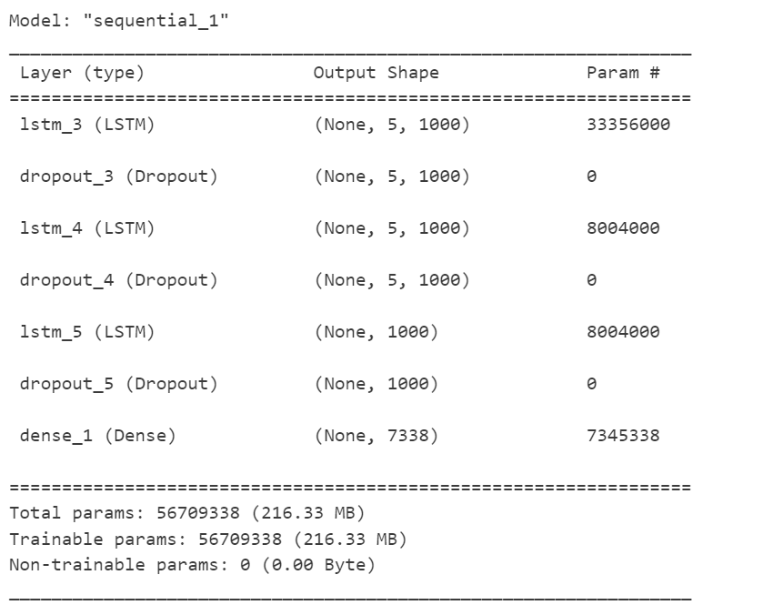
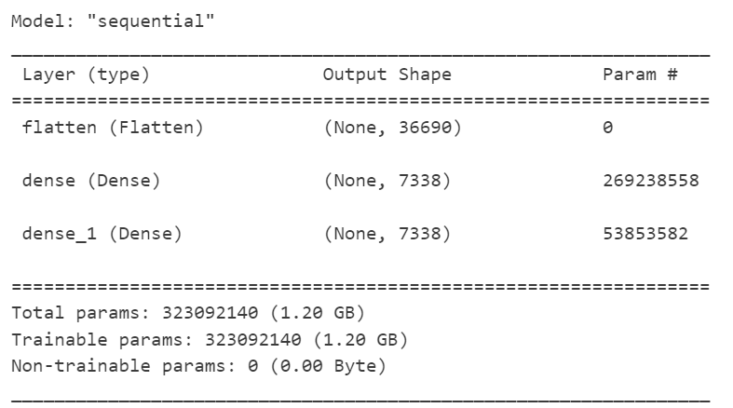
Oluşturulan Yapay Sinir Ağı Modelleri
ANN Model
RNN Model

Slide 14
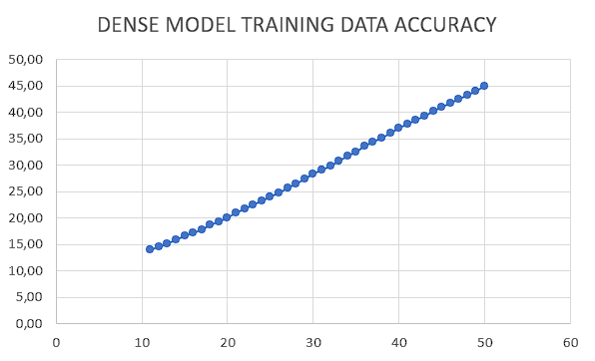
ANN Modelinin Eğitim Süreci
Eğitimine devam edilmesi kararlaştırılan ANN modeli %70’lik Training seti kullanılarak toplam 50 epoch eğitildi.
Bu eğitimler sırasında accuracy değerinin sürekli arttığı görüldü. Fakat Colab limitini doldurduğu uyarısı alındığından dolayı yeteri kadar eğitilemedi.

Slide 15
ANN Modelinin Eğitim Süreci
Toplam 50 epoch eğitimden sonra test seti kullanılarak model test edildi. Modelin training setinde accuracy değerinin %44 olmasına rağmen test setinde accuracy değerinin sadece %11 olduğu görüldü. Bu durum overfitting‘e işaret ediyor olabilir. Fakat test/train ayrımı rastgele bir şekilde yapılmadığı için model 3. filmin çoğu kısmını hiç öğrenmemiştir.
Bu sebepten ötürü modelin test setini de öğrenmesi için model test seti ile 20 Epoch eğitildi.
Bu eğitim sonucunda Training setindeki accuracy %37’ye düşerken Test setindeki accuracy hızlı bir şekilde %43’e kadar yükseldi.

Slide 16
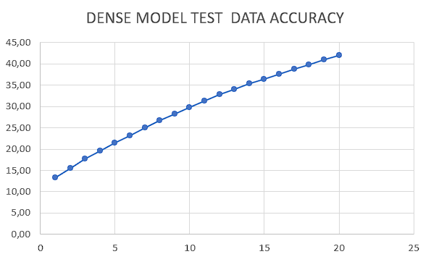
ANN Modelinin Eğitim Süreci

Slide 17
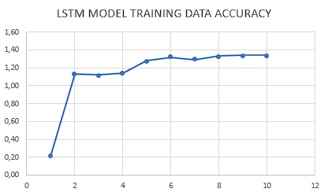
RNN Modelinin Eğitim Süreci
RNN modeli %70’lik Training seti kullanılarak toplam 10 epoch eğitildi. Eğitim süresince accuracy değeri %1 gibi çok düşük bir değerde sabit kalınca eğitime devam edilmemesi kararlaştırıldı.

Slide 18
Yapay Sinir Ağı Tahminlerinin Kelime Haline Getirilmesi
Yapay sinir ağında Softmax aktivasyon fonksiyonu çoklu sınıflandırma problemlerinde toplamı 1 olacak şekilde 0 ve 1 arasında olasılıklar üretir. Bu durum bir kelimeden sonra gelecek olan kelimenin yüzde kaç ihtimalle gelebilecek olduğunu gösterir. Biz çalışmamızda en yüksek ihtimalle olan kelimeyi 1 alıp diğer ihtimalleri 0 olarak aldık ve çalışmamıza öyle devam ettik.

Slide 19
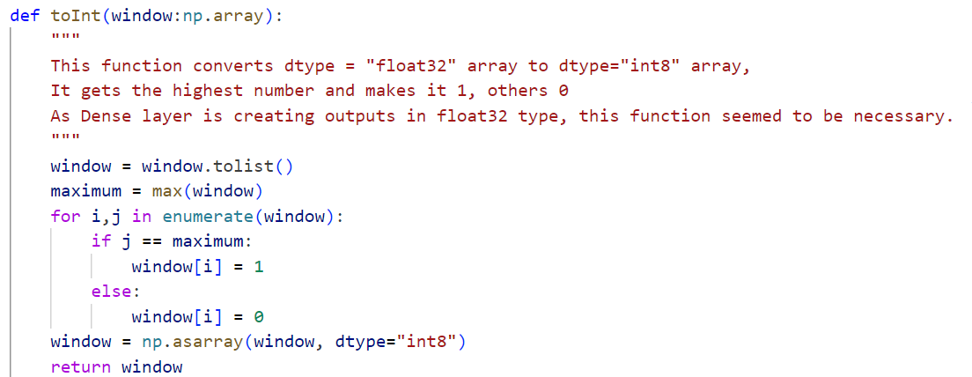
Yapay Sinir Ağı Tahminlerinin Kelime Haline Getirilmesi

Slide 20
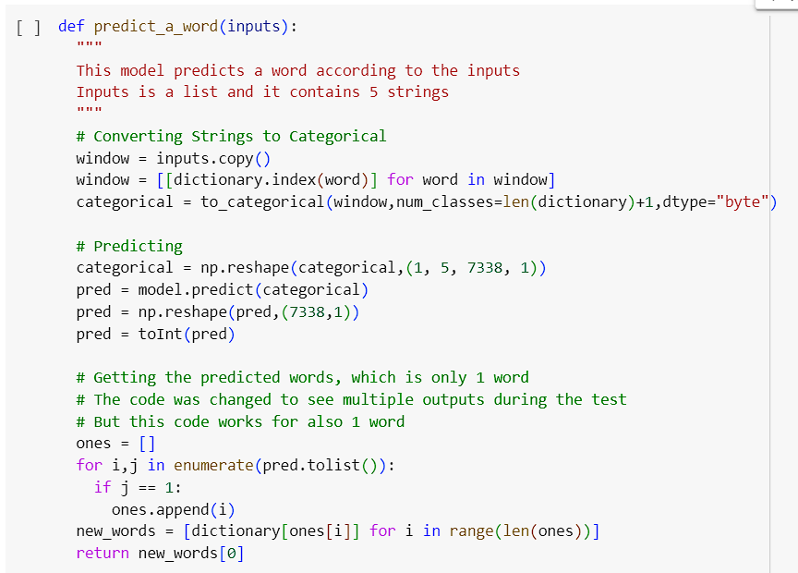
Yapay Sinir Ağı Tahminlerinin Kelime Haline Getirilmesi

Slide 21
20 Epoch Eğitilen ANN Modelin Çıktısı
THE FIST IS IN A TYLER AND THE TYLER AND THE JACK LOOKS AT THE TYLER IS JACK JACK TYLER TYLER YOU JACK TYLER TYLER TYLER YOU JACK TYLER TYLER TYLER YOU JACK TYLER TYLER TYLER YOU JACK TYLER TYLER TYLER YOU JACK TYLER TYLER TYLER YOU JACK TYLER TYLER TYLER YOU JACK TYLER TYLER
Input string: THE FIST IS IN A
Output of the model Dense_20epochs
Length: 5 + 50 (generated)

Slide 22
50+20 Epoch Eğitilen ANN Modelin Çıktısı
THE FIST IS IN A REESE IS NO ONE BY THE THE OF THE DEAKINS IS A AND HALE IS GOING TO BE I KNOW YOU AND REESE I SARAH SARAH I WANT YOU TO SEE ME JACK IF WE WERE A BUS JACK LOOKS UP TO JACK I WAS A LITTLE TYLER IS TYLER THIS I TYLER YOU JACK I COULD BE YOU THINK OF THE JACK I TYLER I WANT TO KNOW TYLER I WANT TO KNOW TYLER I WANT TO KNOW TYLER I WANT TO KNOW TYLER I WANT TO KNOW TYLER I WANT TO KNOW TYLER I WANT TO KNOW TYLER
Input string: THE FIST IS IN A
Output of the model Dense_70epochs Length: 5 + 100 (generated)

Slide 23
50+20 Epoch Eğitilen ANN Modelin Çıktısı
THE FIST IS IN A... Reese is no one by the the of the, Deakins is a and Hale is going to be "I know you!" and REESE: I, Sarah SARAH: I want you to see me! JACK: If we were a bus, (Jack looks up to Jack). I was a little Tyler is. TYLER: This, I, Tyler, you, Jack! JACK: I could be you! Think of the Jack, I ! TYLER: I want to know!
(LOOPS)

Slide 24
Toplamda 110 Epoch Eğitilen ANN Modelin Çıktısı
Half in shadow Tyler Durden and start Lou at each in. Tyler reaches the start, pulls Jack a gun a Marla. Looks at Marla for a long. He walks down the side. He and this family Hale and Terry run down a side. Hale and Terry fire back at Johnson as they run out of Johnson and run to the nearest. They come to a red light and Reese. Sarah like a shot, she unlatches the pulls, the door opens, and a Reese looks like ‘I see what you can do’. With just my Marla goes for the first rule of project mayhem: is you do not ask.

Slide 25
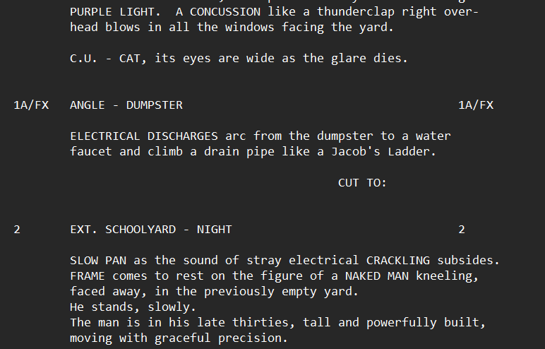
Çıktıların insan diline pek yakın olmama sebepleri neler olabilir?
Veri setinin uyumsuzluğu
Yetersiz eğitim
Yanlış parametreler
Yanlış yöntem
Yanlış YSA modeli

